Slide 1


LOGO
趣学数据结构
主讲：陈小玉
DESIGNED & WORDPRESS ALL BY ALONIC

Slide 2

本节要点
CONTENTS
B+树

Slide 3
B+树
B+树是B-树的变种，更适用于文件索引系统。从严格定义上讲，B+树已经不属于树，因为叶子之间有连接，树是不允许同层节点有连接的。

Slide 4
B+树
一棵m阶B+树，或为空树，或满足以下特性。
1）每个节点最多有m棵子树。
2）根节点至少有两棵子树。
3）内部节点（除根和叶子之外的节点）至少有⎡m/2⎤棵子树。
4）终端节点（叶子）在同一层上，并且不带信息（空指针），通常称为失败节点。

Slide 5
B+树
5）非终端节点的关键字个数与子树个数相同。
6）倒数第二层节点包含了全部的关键字，节点内部有序且节点间按升序顺序链接。
7）所有的非终端节点只作为索引部分，节点中仅含子树中的最大（或最小）关键字。

Slide 6
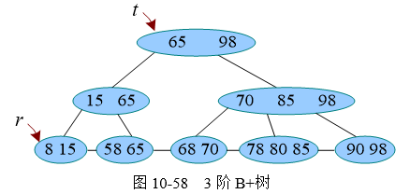
B+树

Slide 7
B+树
B+树支持两种方式的查找，可以利用t指针从树根向下索引查找，也可以利用r指针从最小关键字向后顺序查找。尽管如此，仍不建议顺序查找，因为其时间复杂度为O(n)，而索引查找效率要高得多。
若从树根向下查找，则首先在根节点中查找，然后在子树中查找，即使查找成功，也会继续向下，直到最后一层。也就是说，每次查找都要走一条从树根到叶子的路径，时间复杂度为树高O(log_{m}n)。

Slide 8
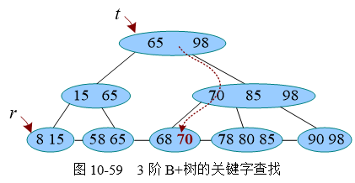
B+树

Slide 9
B+树
m阶B+树仅在最后一层节点插入，因为除了最后一层节点，其他非终端节点都表示索引。又因为m阶B+树的关键字个数要求不超过m，如果插入后节点的关键字个数超过m，则发生上溢，需要分裂操作。只不过分裂时，和B-树的分裂不同，上升到父节点的关键字，子节点中仍然保留。

Slide 10
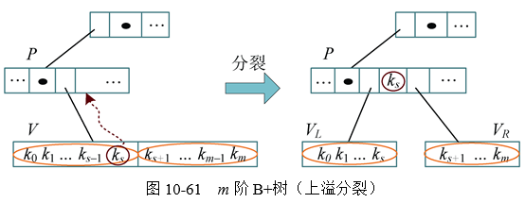
B+树

Slide 11
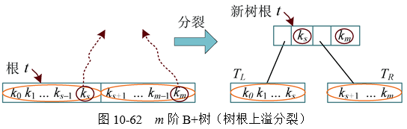
B+树

Slide 12
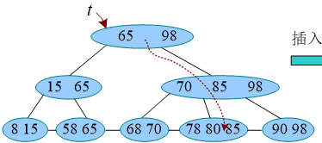
B+树
插入82：

Slide 13
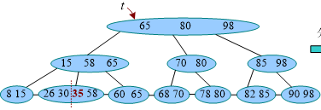
B+树
插入35：

Slide 14
B+树
m阶B+树的删除只在最后一层进行，首先通过查找确定待删除关键字的位置，删除之，然后判断该节点是否发生下溢，还要判断是否需要更新父节点的关键字。如果关键字个数小于⎡m/2⎤，则发生下溢。如果发生下溢，则需要像B-树那样左借、右借或合并以解除下溢。解除下溢时要特别注意父节点中的最大关键字更新。

Slide 15
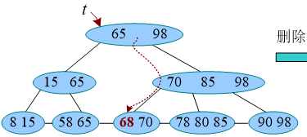
B+树
删除68：

Slide 16
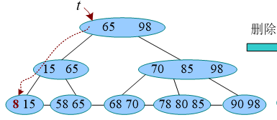
B+树
插入8：

Slide 17
课程总结
通过本节的学习，掌握B+树的查找、插入、删除等基本操作。

Slide 18
下节预告
下节讲述红黑树——查找、插入、删除，通过图解玩转红黑树的基本操作及原理，一起体会算法之美。

